Slide 1




Khởi động

Slide 3

VIẾT
Bài 7
CHỮ HOA C

Slide 4
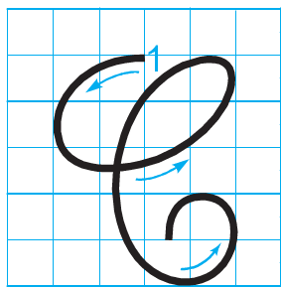
Em hãy cho biết chiều cao và độ rộng của chữ hoa C?
Chữ hoa C được viết bởi mấy nét?
Chữ hoa C cao 5 ô li và rộng 4 ô li.
Chữ hoa C gồm 1 nét: kết hợp của hai nét cong dưới và nét cong trái nối liền nhau tạo thành vòng xoắn to ở đầu chữ.

Slide 5
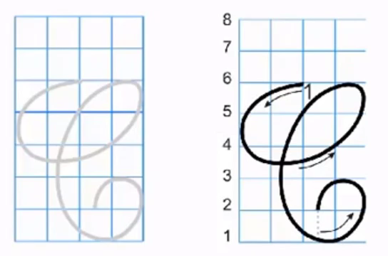
Quy trình viết

Slide 6

Quy trình viết: chữ hoa C cỡ nhỏ

Slide 7

Viết ứng dụng
Có cŪg mài sắt, có ngày Ζǘn kim.
a. Chữ cái nào được viết hoa?
b. Khoảng cách giữa các chữ như thế nào?
c. Những chữ cái nào cao 2.5 li ?
→ Chữ C.
→ Khoảng cách giữa các chữ là 1 con chữ o.
→ Chữ C, k, g.
Notes:
Bài giảng thiết kế bởi: Nguyễn Thị Tuyết Nga – TH Mai Động – Hoàng Mai – HN.

Slide 8











Thực hành
viết vở

Slide 9


Củng cố

Slide 10



Chọn ý đúng nhất:
*Chữ C cỡ vừa cao mấy ô li ?
a) 4 ô li
b) 5 ô li
c) 6 ô li

Slide 11
Chọn ý đúng nhất:
*Chữ C cỡ vừa réng mấy ô li ?
4 ô li
b) 4 ô li rưỡi
c) 6 ô li

Slide 12
Chọn ý đúng nhất:
*Ch÷ C gåm mÊy nÐt ?
a) 1 nÐt
b) 4 nÐt
c) 5 nÐt

Slide 13
















THANK YOU!

